Slide 1
Modèle mathématique de propagation des rumeurs
Thao CHU
Théo BERTHET
Gulsah DEMIRLI

Slide 2
Table des matières
01
02
03
04
05
06
Introduction
Equations
Solutions
Simulation
Amélioration
Conclusion

Slide 3
01
Introduction

Slide 4


Slide 5
Les enjeux
Rumeur
Economique
Social
Sanitaire

Slide 6

Nous avons été inspirés par cet article !

Slide 7
Modèle SIR
Propagation des rumeurs
Susceptible
Infected
Recovered
Ne connaissent pas la rumeur
Croient et répandent la rumeur
Ne répandent plus la rumeur

Slide 8
02
Les équations du modèle

Slide 9
Susceptible
Infected
Recovered

Slide 10
Susceptible
Infected
Recovered

Slide 11
Susceptible
Infected
Recovered
𝛼𝜈β’₁SI
𝛼 : l’impact de la rumeur sur la vie
𝜈 : crédibilité de la rumeur
𝛽’₁ : taux de transmission de la rumeur

Slide 12
Susceptible
Infected
Recovered
β₁SI
Avec 𝛽₁ = 𝛼𝜈𝛽’₁

Slide 13
Susceptible
Infected
Recovered
β₁SI

Slide 14
Avec le taux de transmission de démenti β₂
β₂SR
Susceptible
Infected
Recovered
β₁SI

Slide 15
β₂SR
Susceptible
Infected
Recovered
β₁SI

Slide 16
β₂SR
Susceptible
Infected
Recovered
β₁SI
γ₁I
𝛾₁ : taux de passage de I vers R spontanée par désintérêt, conviction

Slide 17
β₂SR
𝛽_{I->R}IR
Susceptible
Infected
Recovered
β₁SI
𝛽_{R->I}IR
γ₁I

Slide 18
β₂SR
𝛽_{I->R}IR
Susceptible
Infected
Recovered
β₁SI
𝛽_{R->I}IR
γ₁I
=> 𝛽_{I->R}IR-𝛽_{I->R}IR = IR(𝛽_{I->R}-𝛽_{I->R})=𝛽₃IR

Slide 19
β₂SR
β₃IR
Susceptible
Infected
Recovered
β₁SI
γ₁I

Slide 20
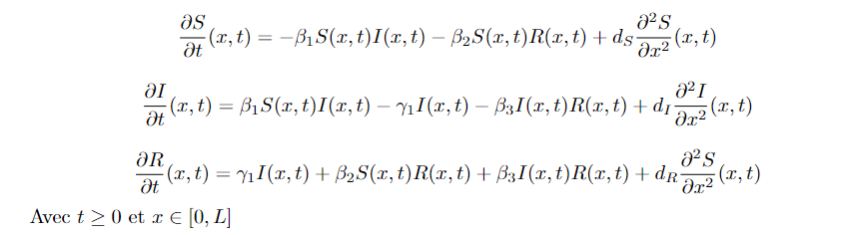
Le système (ici représenté en dimension 1) :

Slide 21
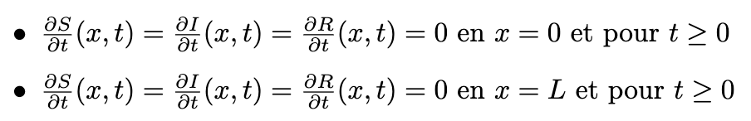
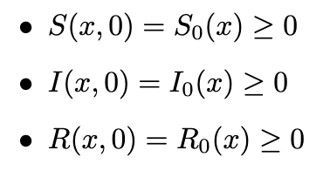
Les conditions aux bords de Neumann
Les conditions initiales:

Slide 22
03
Les solutions

Slide 23
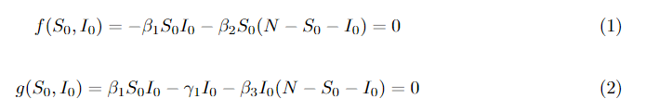
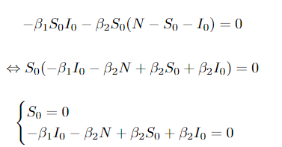
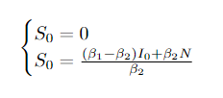
Les points d’équilibre homogène

Slide 24
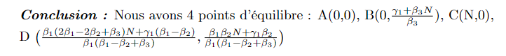
Les points d’équilibre homogène
Quelles sont les conditions d’existence de ces points d’équilibre?
Point A : il n’y a pas de conditions particulières
Point C : N > 0 donc les conditions sont vérifiées

Slide 25
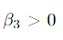
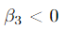
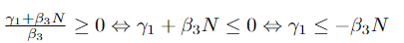
Les conditions d’existence
Point B : 0 < I < N
Point D : S + I > N
Point B : I > 0 mais I > N
Point D : S + I > N

Slide 26
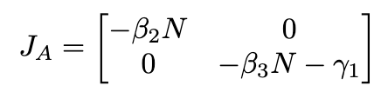
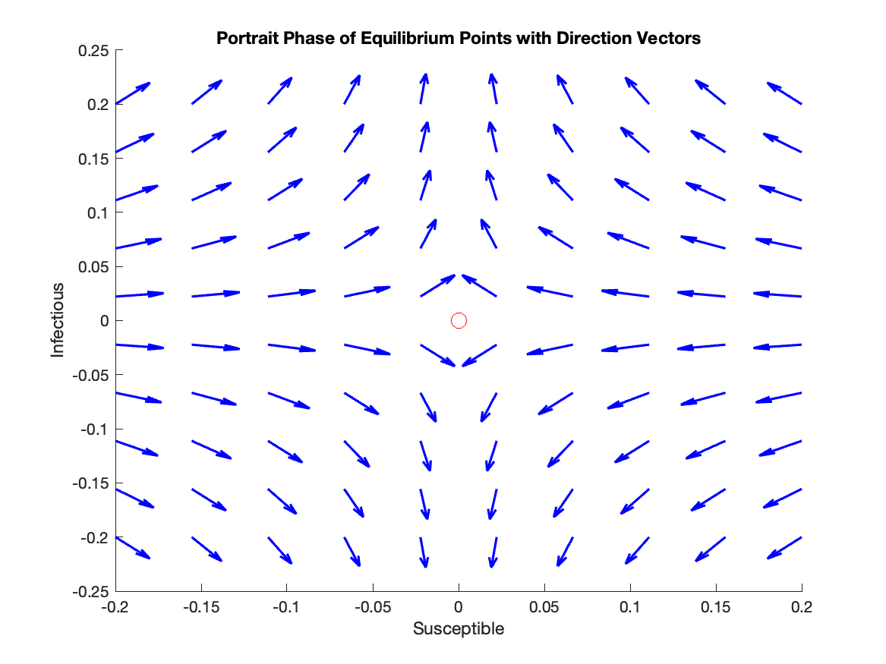
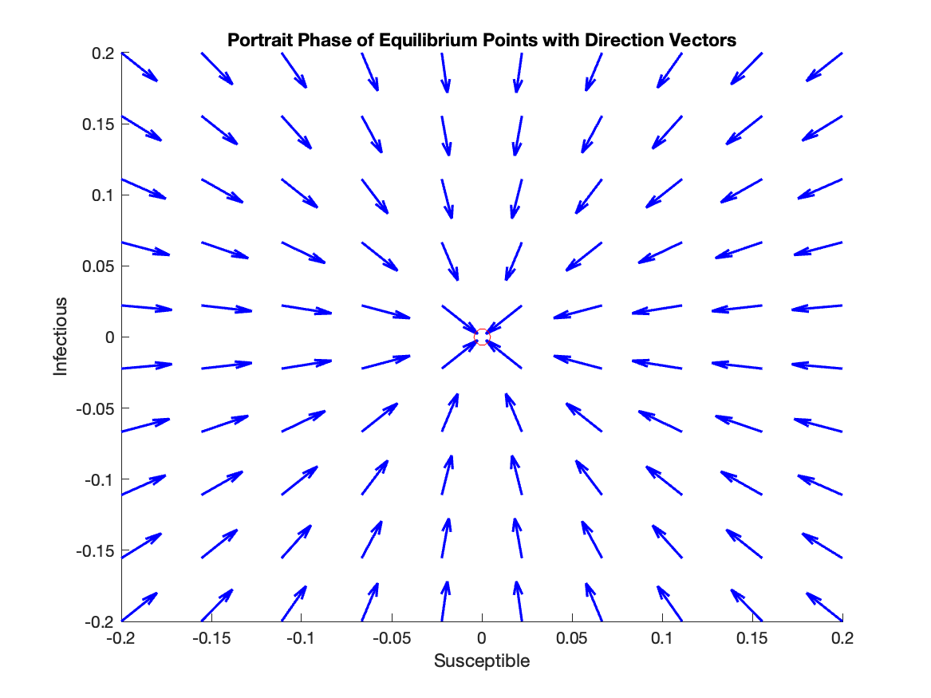
Point d’équilibre A
Condition 1: β₃< 0 et γ₁≤-β₃N
Condition 2: β₃< 0 et γ₁>-β₃N ou β₃> 0
det(J_{A}) < 0→ Point selle (instable)
det(J_{A}) > 0 et tr(J_{A}) < 0 → Asymptotiquement stable

Slide 27
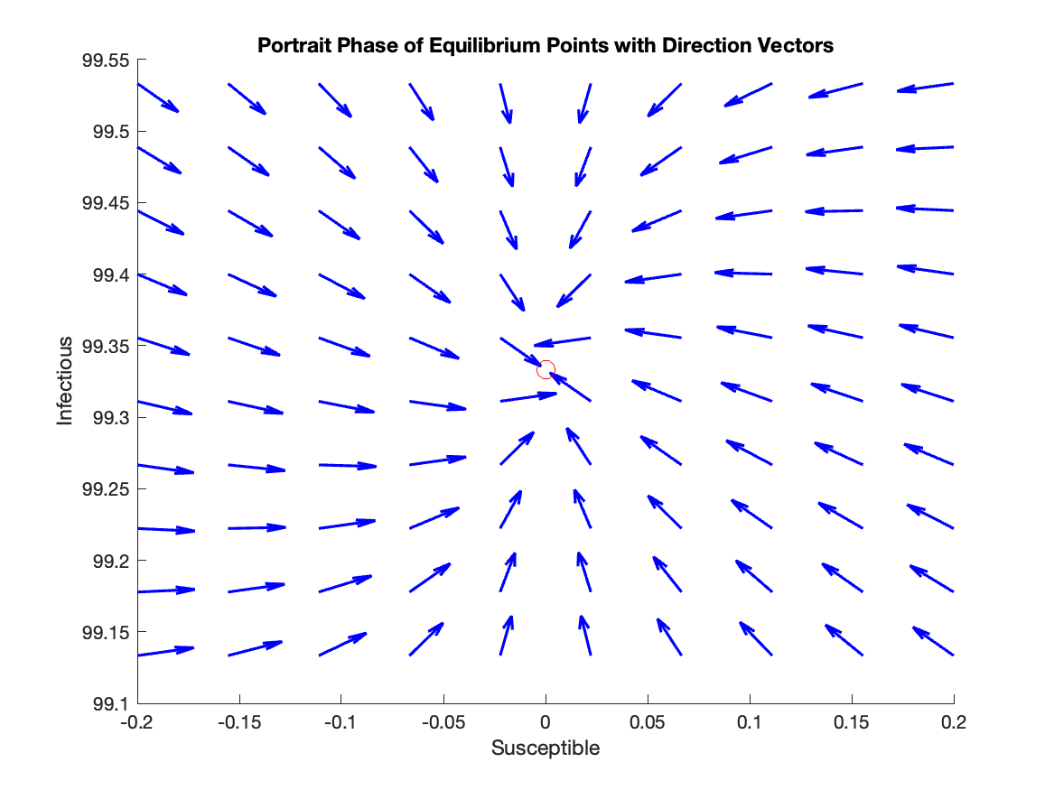
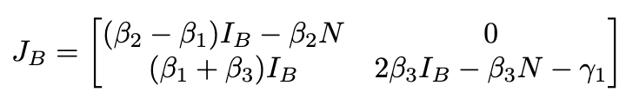
Point d’équilibre B
Condition 1: β₃< 0 et γ₁≤-β₃N
det(J_{B}) > 0 et tr(J_{B}) < 0 → Asymptotiquement stable

Slide 28
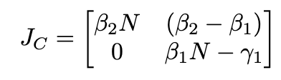
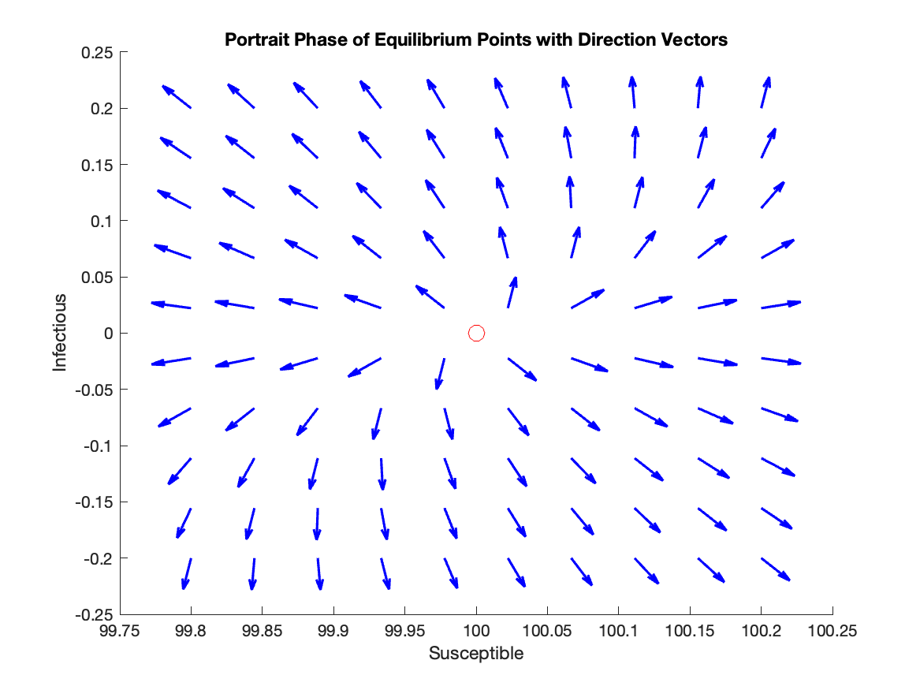

Point d’équilibre C
Condition 1: β₃< 0 et γ₁≤-β₃N
Condition 2: β₃< 0 et γ₁>-β₃N ou β₃> 0
det(J_{C}) < 0 et tr(J_{C}) > → 0 Instable
det(J_{C}) < 0 et tr(J_{C}) > 0 → Instable

Slide 29
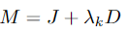
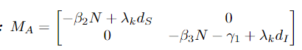
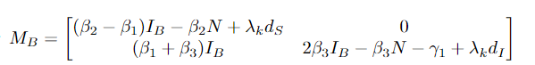
Pattern de Turing
Ces matrices ne satisfont pas les règles de signe de Turing donc il n’y a pas d’émergence de motifs de Turing.

Slide 30
04
Simulation

Slide 31
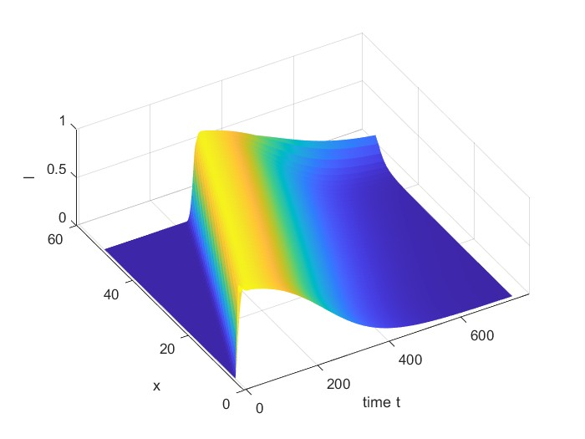
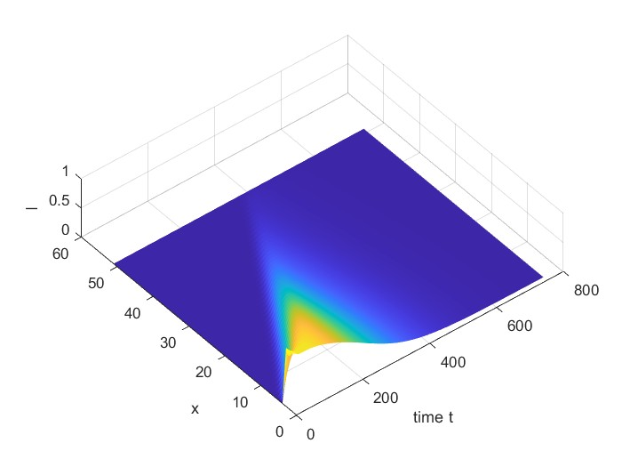
Variation de β₁
Représentation de la densité en individus I en fonction de x (en 1D) et du temps t
ν = 1.5
ν = 0.5

Slide 32
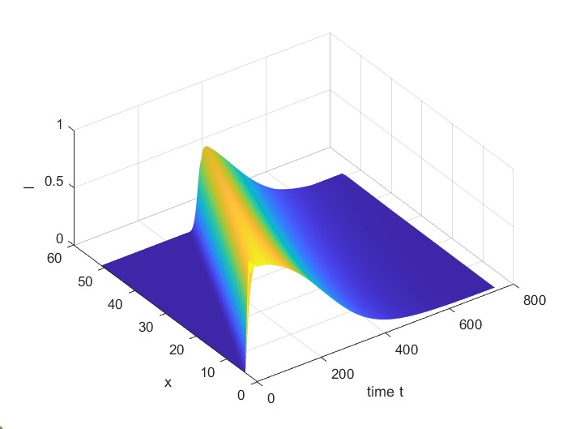
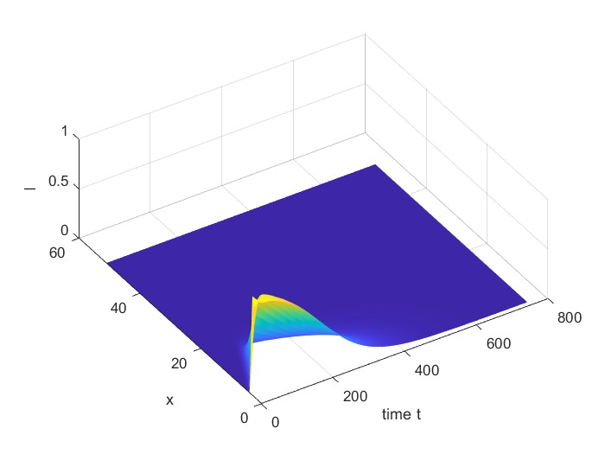
Variation de β₂
β₂ = 0.5
β₂ = 0.9

Slide 33
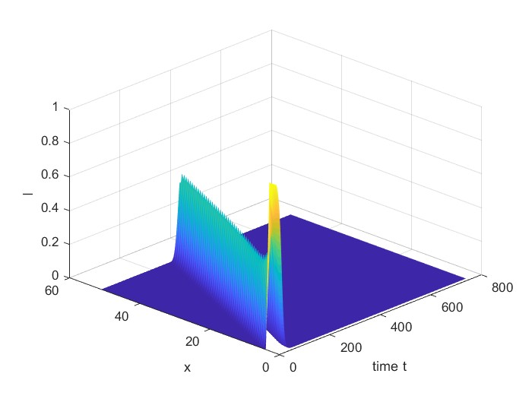
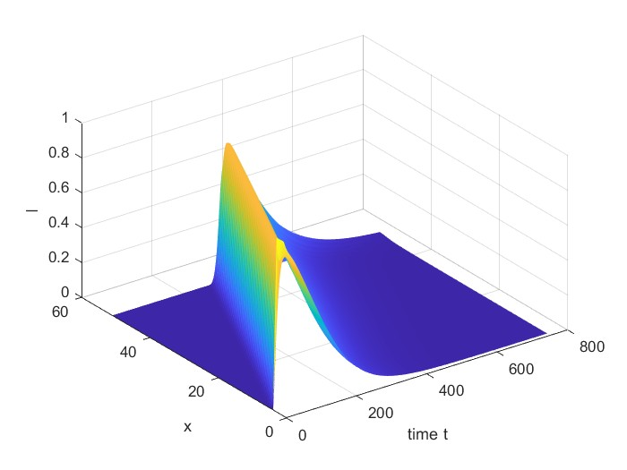
Variation de β₃
β₃ = 0.5
β₃ = 0.03

Slide 34
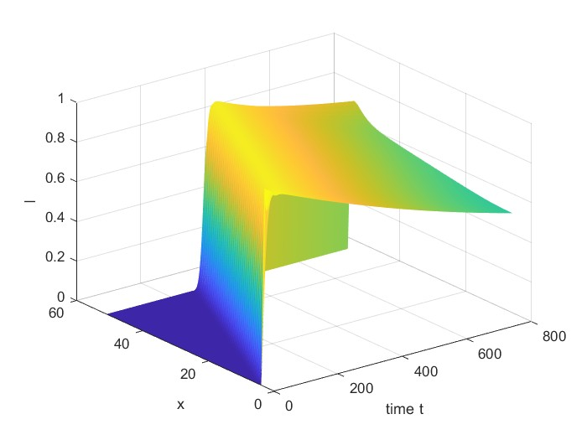
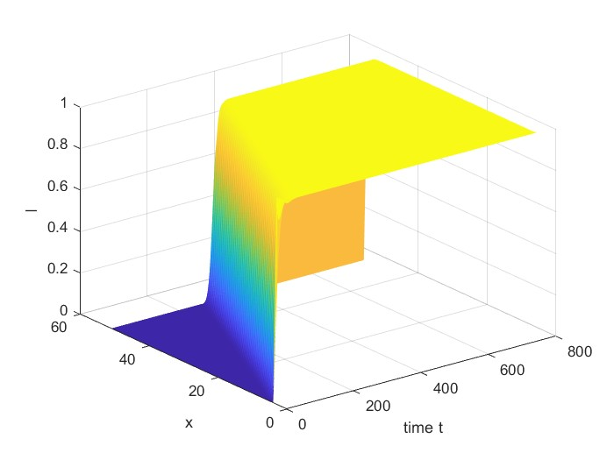
Variation de β₃
β₃ = 0
β₃ = -0.5

Slide 35
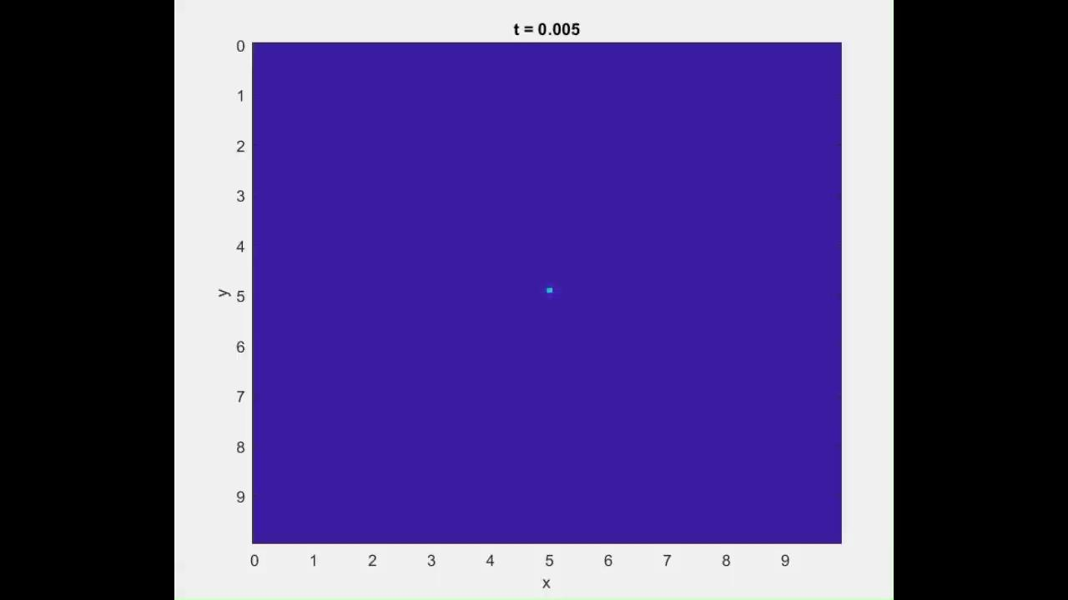
Simulation avec x en 2D

Slide 36
05
Complexification

Slide 37
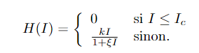
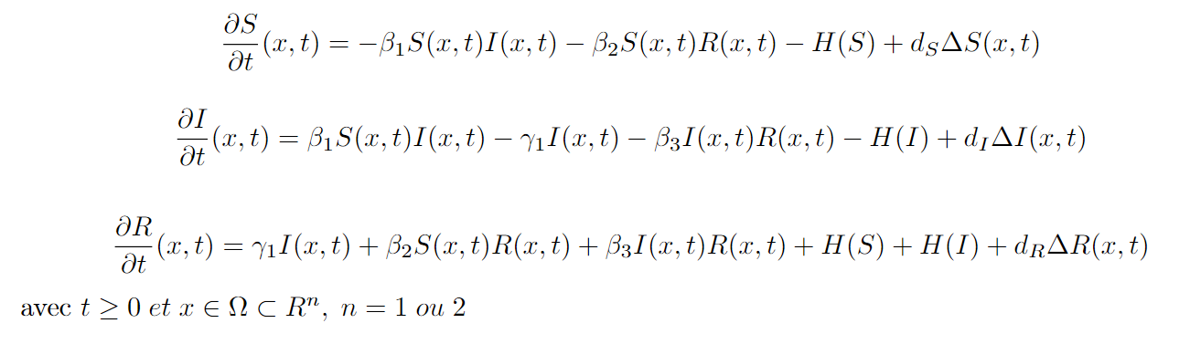
Application d’un contrôle

Slide 38
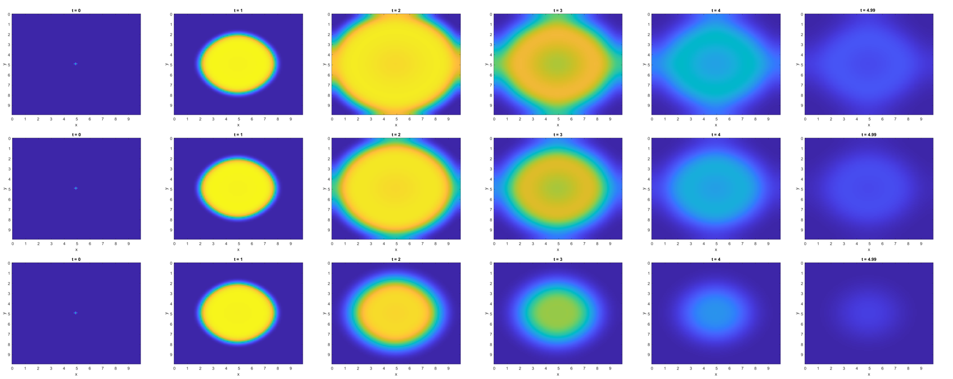
Application d’un contrôle
I_{c} = N/3
I_{c} = N/4
I_{c} = N/10

Slide 39
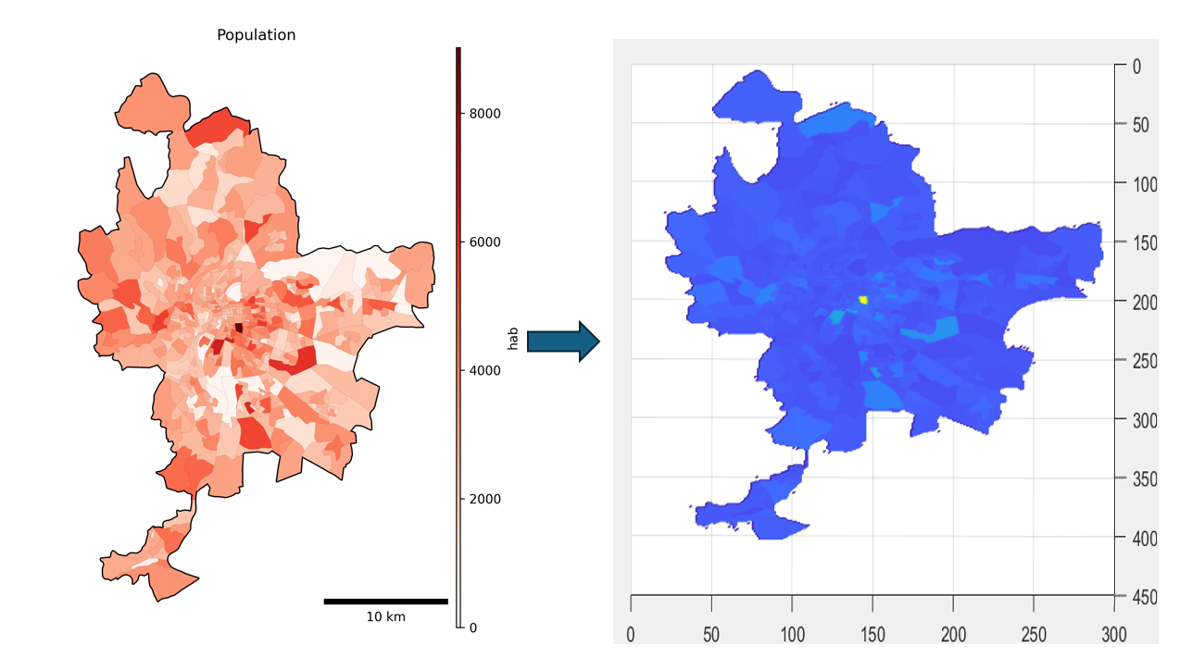
Application dans un contexte
Propagation d’une rumeur dans la métropole de Lyon

Slide 40
Exemple de rumeur 1 :
“Thao, Théo et Gulsah ont fait n’importe quoi dans leur projet de mathématiques”

Slide 41
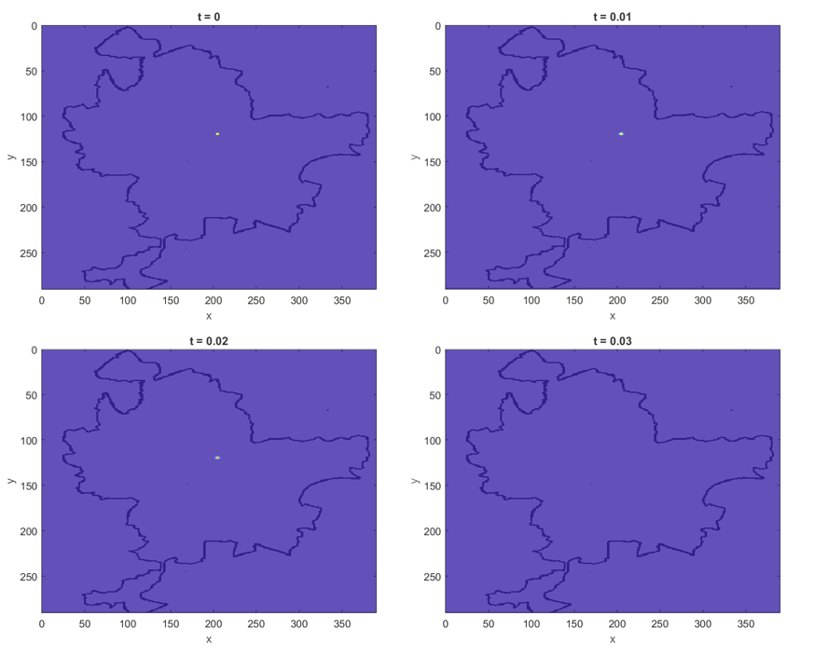
Exemple de rumeur 1 :
“Thao, Théo et Gulsah ont fait n’importe quoi dans leur projet de mathématiques”
𝜈 = 2
𝛼 = 0.05
𝛽’₁ = 0.5
𝛽₂ = 0.5
𝛽₃ = 0.3
𝛾₁ = 0.5

Slide 42
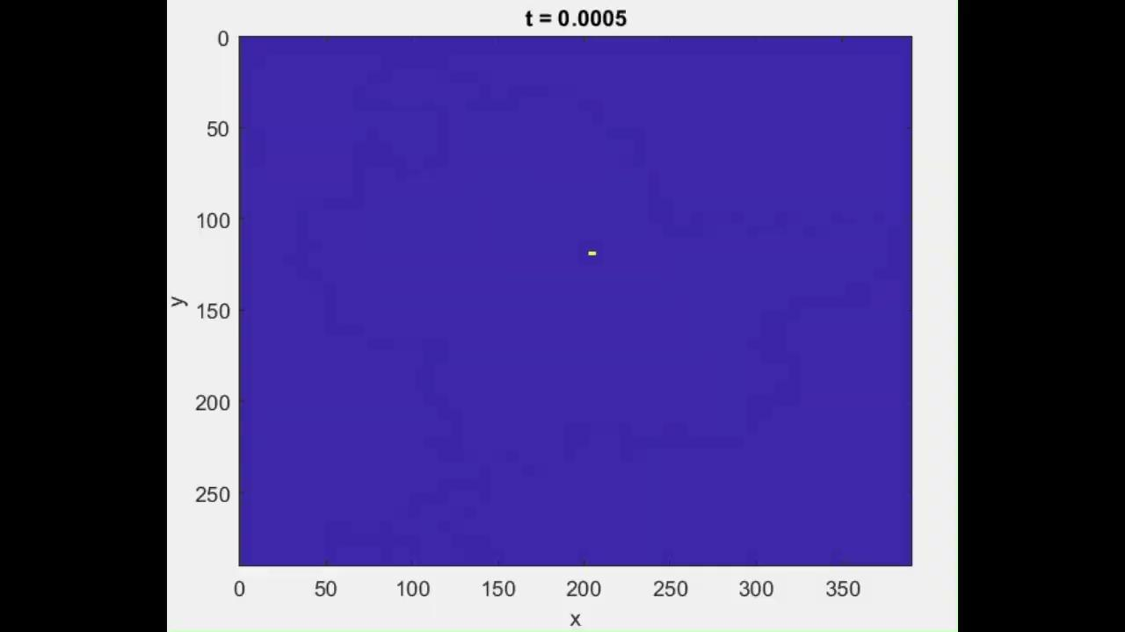
Exemple de rumeur 1 :
“Thao, Théo et Gulsah ont fait n’importe quoi dans leur projet de mathématiques”
𝜈 = 2
𝛼 = 0.05
𝛽’₁ = 0.5
𝛽₂ = 0.5
𝛽₃ = 0.3
𝛾₁ = 0.5

Slide 43
Exemple de rumeur 2 :
“Un virus dangereux se serait échappé d’un laboratoire de l’INSA ”

Slide 44
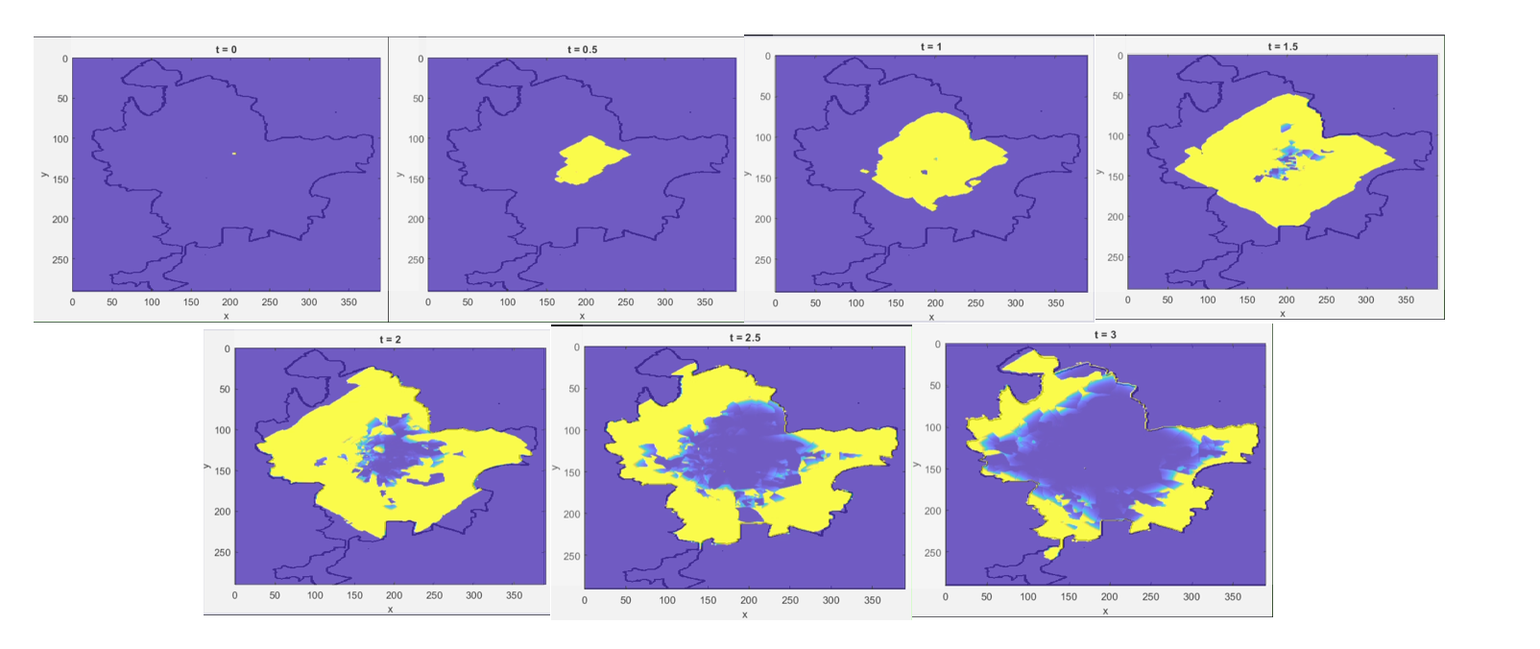
Exemple de rumeur 2 :
“Un virus dangereux se serait échappé d’un laboratoire de l’INSA ”
𝜈 = 0.6
𝛼 = 1
𝛽’₁ = 0.5
𝛽₂ = 0.2
𝛽₃ = 0.005
𝛾₁ = 1/15

Slide 45
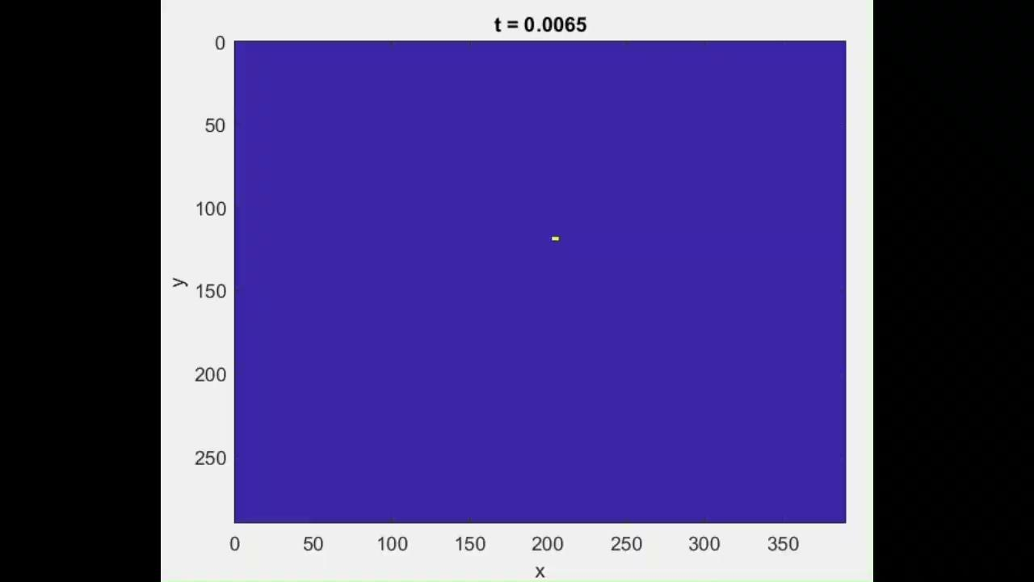
Exemple de rumeur 2 :
“Un virus dangereux se serait échappé d’un laboratoire de l’INSA ”

Slide 46
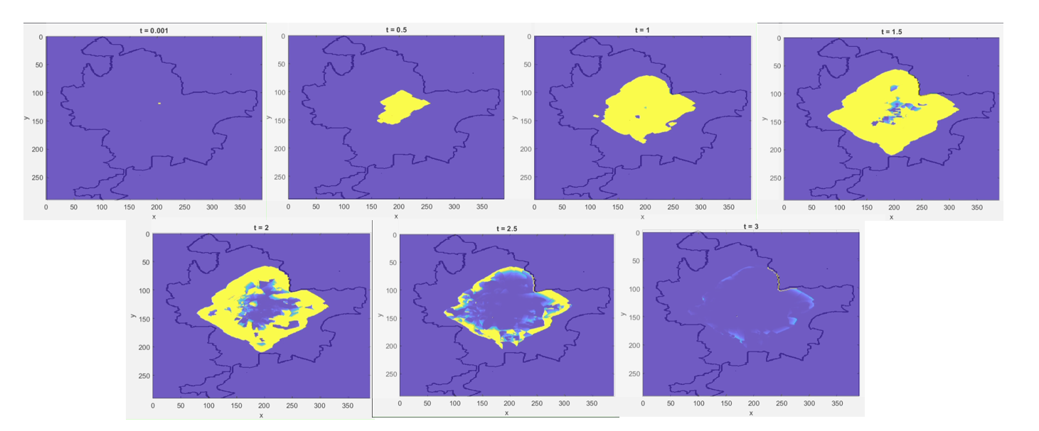
Exemple de rumeur 2 :
“Un virus dangereux se serait échappé d’un laboratoire de l’INSA ”
Et si on applique un contrôle :

Slide 47
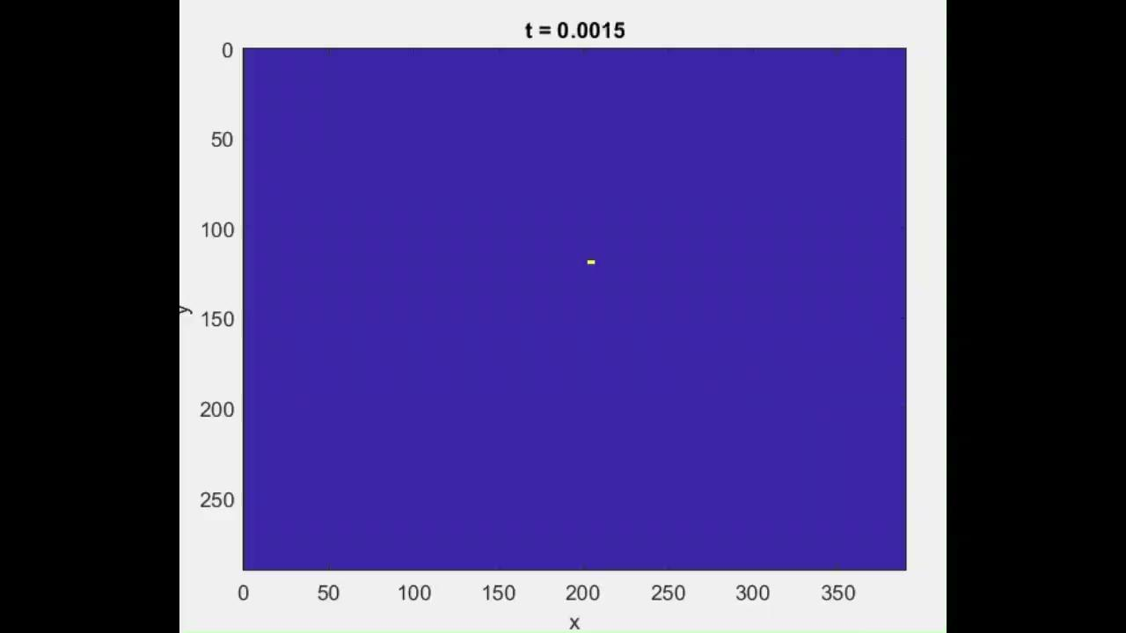
Exemple de rumeur 2 :
“Un virus dangereux se serait échappé d’un laboratoire de l’INSA ”

Slide 48
06
Conclusion

Slide 49
Merci !

Slide 51
